Slide 1
寺巡りによる日本の古き良き文化の普及
龍谷大学 社会学部
久保ゼミ 髙田チーム

Slide 2
WMGアスリート
×
日本の寺文化

Slide 3
内容
１．プラン
２．なぜ「寺」を選んだのか
３．実現するためには
４．経済効果
５．まとめ

Slide 4
１．プラン
WMGで関西に来た日本人に
大阪・兵庫県内の寺を巡ることのできる を販売して
日本の寺離れを改善させる
TEMPLE PASS

Slide 5
TEMPLE PASS
大阪・兵庫県内の寺（６６９８ヶ所）の
拝観料無料＆宿泊体験＆朱印帖＆飲食店の割引券がＧＥＴできる。
ターゲット・・・WMGアスリート
（特に県外から訪れた日本人）
ＰＲＩＣＥ・・・5,000円

Slide 6
宿泊体験
・寺の行事を体験できる
６：００ 起床・身支度・寺院の門開け・境内の清掃
６：４５ 朝の読経を行う・朝食（精進料理）など
他の参加者と交流できる

Slide 7

多く寺巡りをした上位の方は豪華景品をＧＥＴ
経済効果
スタンプラリー
寺巡り
寺離れ改善
宿泊体験

Slide 8
新規性
スポーツ
輪(和)が広がる
×
＝
寺

Slide 9
新規性
・観光にスポットを当てた提携
寺内での宿泊＆近辺の飲食店と連携
・仏教系大学とWMGの連携
寺に詳しい大学生が観光客を引率

Slide 10
２．なぜ「寺」を選んだのか
要因
現代では檀家と門徒の関係が薄くなっている
寺離れが深刻化されている

Slide 11

お寺の現状
現在約7万7000ある寺院のうち、25年以内に日本の２万以上の寺院が住職のいない「空き寺」と予想されている。
仏教の危機

Slide 12
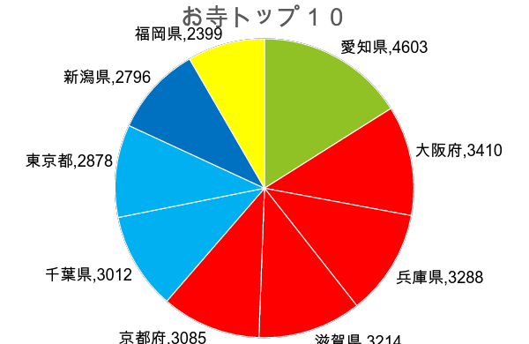
関西はお寺の宝庫！！！
but
空き寺になる可能性が高くなる．．．

Slide 13
大会コンセプト
「文化」（関西を魅せる）「華」舞台
ワールドマスターズゲームズをきっかけに関西に訪れた日本人に日本の古き良き文化を楽しんでもらう
観光客数も増え経済効果が生まれ地域活性化へとつながる。

Slide 14
３．実現するためには ①必要なこと
「Temple pass」の作成 指定したお寺での宿泊 飲食店のサービス
様々な機関との連携 宿泊、体験の許可を申請 飲食店との連携
実現へ！！

Slide 15
②問題点
・指定したすべての機関は協力してくれるのか？
・参加者があつまるのか？

Slide 16
③問題に対応するために
・協力していただいた機関の宣伝や広告
・SNSによる情報の拡散
・TEMPLE BOY TEMPLE GIRL
・メリットが生まれる
・情報社会の今、日本全国へ発信される
実現可能へ

Slide 17
４．経済効果
朱印帖（約2300円）の利用。
お寺の入場料
TEMPLE PASS代
次に観光客として来てもらうことによっての経済効果
飲食代の他にお土産やそのほかの観光をすることによって経済が潤う

Slide 18

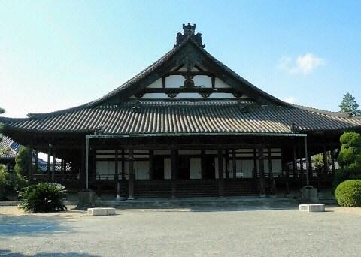
５．まとめ

Slide 19

ご清聴、ありがとうございました

Slide 20
参考文献
PRwire http://prw.kyodonews.jp/opn/release/201511205839/
NewSphere http://newsphere.jp/national/20151206-1/
タウンネットhttp://jtown.net/tokyo/column/allprefcolumn/200705.html?p=all

